Slide 1
Abordaje multidisciplinar del paciente, nuevos modelos de asistencia oncológica
Beatriz Esteban
Hospital General de Segovia
Presidenta de ACLO

Slide 2
Sociedad científica
INTEGRACIÓN de todos los oncólogos médicos de CyL
REPRESENTACIÓN y promoción de la Oncología médica en CyL
VISIBILIZACIÓN : Instituciones (GRS, Colegios de médicos, Universidades, …) y ante la sociedad
ALINEAMIENTO con SEOM, grupos cooperativos y otras sociedades científicas con intereses compartidos

Slide 3
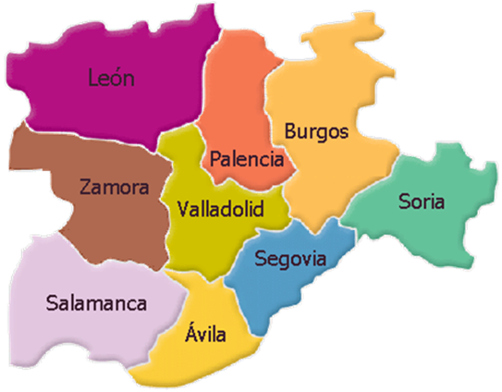
Puntos en común

Slide 4
Legislación
Artículo 43.2 de la Constitución Española que reconoce el derecho a la salud que deberá hacerse efectivo a través de las medidas, prestaciones y servicios necesarios.
•Artículo 3.21 de la Ley General de Sanidad de 1986que garantiza la igualdad efectiva en la prestación de servicios sanitarios.
•Artículo 1 de la Ley 16/2003 de Cohesión y Calidad del Sistema Nacional de Salud : “El objeto de esta Ley es establecer el marco legal para las acciones de coordinación y cooperación de las Administraciones públicas sanitarias, en el ejercicio de sus respectivas competencias, de modo que se garantice la equidad, la calidad y la participación social en el Sistema Nacional de Salud, así como la colaboración activa de éste en la reducción de las desigualdades en salud.”
•Artículo 28 Ley 16/2003 de Cohesión y Calidad del Sistema Nacional de Salud en el que se engloba el derecho del paciente a la elección de facultativo y centro tanto en atención primaria como en atención especializada.

Slide 5
PUNTOS FUERTES DE LA ASISTENCIA ONCOLÓGICA EN CyL

Slide 6
Multidisciplinariedad
1º tipo de colaboración entre disciplinas: enriquecimiento a través de la incorporación de las perspectivas de diversas áreas
Basada en la yuxtaposición de modelos de diferentes disciplinas, cada especialista trabaja por separado, con poca o ninguna sinergia o interacción
Interdisciplinareidad
Investigación basada en el diálogo, la coordinación, la colaboración entre las diferentes disciplinas involucradas
La definición, objetivos, conceptos y presentación de resultados de la investigación se realizan de forma conjunta
Transdisciplinareidad
Varias disciplinas se articulan y generan una nueva parcela de conocimiento, por superación de los límites de algunas/todas las disciplinas involucradas
Refleja el nivel más completo de colaboración. Puesta en práctica más compleja
Zurro, J. CESIC.es.2020

Slide 7
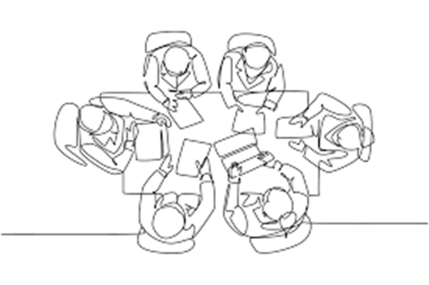
COMITÉS DE TUMORES
Valor asistencial: Establecimiento del plan terapéutico
No se contempla la atención oncológica sin la valoración por un CdT multidisciplinar. Participación de los diferentes servicios implicados en las patologías
Valor en Gestión: Agilización del proceso, acortando tiempos ahorrando pasos asistenciales. Papel de la Enfermera Gestora de casos
Valor docente: asistencia de los MIR
Sin interrupciones a lo largo del año
COMITÉS VIRTUALES EN CASO NECESARIO

Slide 8
Valoración de opciones terapéuticas y calendario óptimo para su realización
Guías clínicas
Protocolos

Slide 9
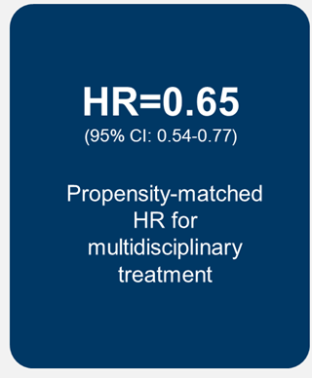
IMPACTO DEL ENFOQUE MULTIDISCIPLINAR
“Material Proactivo de uso exclusivo por departamento médico”
CA PULMON
HR=0.65
(95% CI: 0.54-0.77)
Propensity-matched HR for multidisciplinary treatment
ªCore MDT group included: thoracic surgery, interventional pulmonology, medical oncology, radiation oncology, and 2 dedicated nurse practitioners.
ES-11473 enero 2021
Bilfinger TV, et al. Clin Lung Cancer. 2018;19(4):346-351.
Notes:
Talking points
This was a retrospective single-site US study of patients with lung cancer from the Stony Brook University Hospital Cancer Registry that compared survival outcomes of patients treated with a multidisciplinary team approach (multidisciplinary treatment) vs a traditional care model (no multidisciplinary treatment)
For the multidisciplinary team approach:
The core multidisciplinary team included: Thoracic surgery, interventional pulmonology, medical oncology, radiation oncology, and 2 dedicated nurse practitioners
Additional on-site specialities were interventional radiology, radiation therapy, chest radiology, and social and nutritional support
For this analysis, patients included in the multidisciplinary team approach were those who had, at a minimum, 1 clinical encounter with the multidisciplinary team physicians and case presentation at the tumor board
4271 patients diagnosed with lung cancer between 2002 and 2016 were identified
1956 patients were included in the multidisciplinary treatment group vs 2315 patients in the no multidisciplinary treatment group
Approximately 50% of patients in the multidisciplinary treatment group had Stage I/II disease as compared to 20% in the no multidisciplinary treatment group
[Right panel] Across disease stages, a multidisciplinary team approach improved 5-year survival rates
[Left panel] To address for the differences between the multidisciplinary treatment group and the no multidisciplinary treatment group, a propensity-matched analysis was carried out
Propensity cases were matched for age, gender race, stage, cancer type, and treatment (surgery vs no surgery)
A 5-year survival benefit was seen with use of multidisciplinary treatment (HR=0.65; 95% CI: 0.54-0.77)
Reference
Bilfinger TV, Albano D, Perwaiz M, Keresztes R, Nemesure B. Survival outcomes among lung cancer patients treated using a multidisciplinary team approach. Clin Lung Cancer. 2018;19(4):346-351.
Speaker notes are for internal use only and are not to be shown or disseminated outside of AstraZeneca.
Bilfinger 2018 p349 col2 Table 4 row13,14 and col1,2,3; footnote a
Bilfinger 2018 p347, col2, para2, lines16- 23; p349 col2 Table 4 row13,14 and col1,2,3; footnote a
Bilfinger 2018 p349, col1, table2
Bilfinger 2018 p349, col1, table2
Bilfinger 2018 p347, col1, para3, lines1-3, 5-6; p349, col1, table2
4271= 1956 MDT + 2315 no MDT
Footnote a
Bilfinger 2018 p347, col1, para5, lines1-5
Footnote b
Bilfinger 2018 p347, col1, para3, lines7-9
Bilfinger 2018 p347, col1, para2, lines1-4, 9-14
Bilfinger 2018 p347, col1, para5, lines1-5
Bilfinger 2018 p347, col1, para3, lines7-9
Bilfinger 2018 p347, col1, para3, lines1-3, 5-6; p347, col2, para5, lines1-4
4271= 1956 MDT + 2315 no MDT

Slide 10
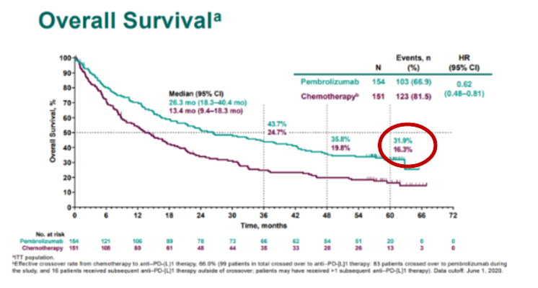
INMUNOTERAPIA
Perfil de toxicidad más favorable
Respuestas prolongadas
Largos supervivivientes
Utilización en estadios precoces (adyuvancia / neoadyuvancia
KN-024
Centanni et al. Clin Pharmaceutics 2019
Robinson G et al. ELCC 2021

Slide 11
MEDICINA DE PRECISIÓN
Identificar el tratamiento adecuado, para el paciente adecuado y en el momento adecuado
BIOMARCADORES. Biomarcador pronóstico / predictivo
70% de los pacientes oncológicos precisan biomarcador
DECISIÓN TERAPÉUTICA
Mayor eficacia
Menor toxicidad

Slide 12
MEDICINA DE PRECISIÓN
Dienstmann R ESMO GI 2019
Rolfo C, J Am Board Fam Med 2015
Jusakul A et al.Cancer Discov. 2017

Slide 13
¿P0R QUÉ ES RELEVANTE?

Slide 14
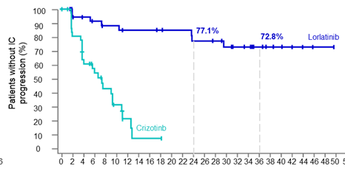
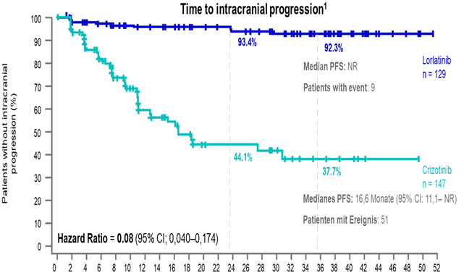
TERAPIAS DIRIGIDAS
Tiempo a progresión intracraneal
BM+
BM-
Solomon BJ et al. Lancet Respir Med. 2022; S2213-2600(22)00437-4.

Slide 15
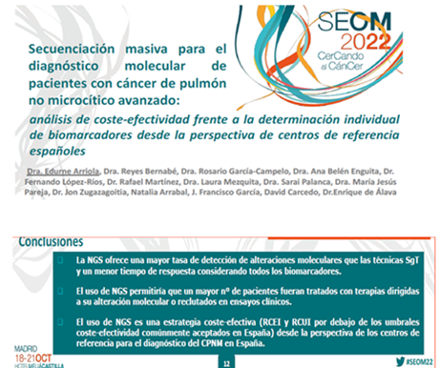
COMITÉS MOLECULARES
INFORME DE RESULTADOS DE NGS
Biólogos moleculares
Patólogos
Oncólogos médicos
Genetistas / especialistas en consejo genético
Bioinformáticos
Farmacéuticos
Otras especialidades implicadas en la atención a estos pacientes….

Slide 16
COMITÉS MOLECULARES

Slide 17
IMPACTO EN SUPERVIVENCIA EN ENFERMEDAD AVANZADA
NSCLC, ENF AVANZADA

Slide 18
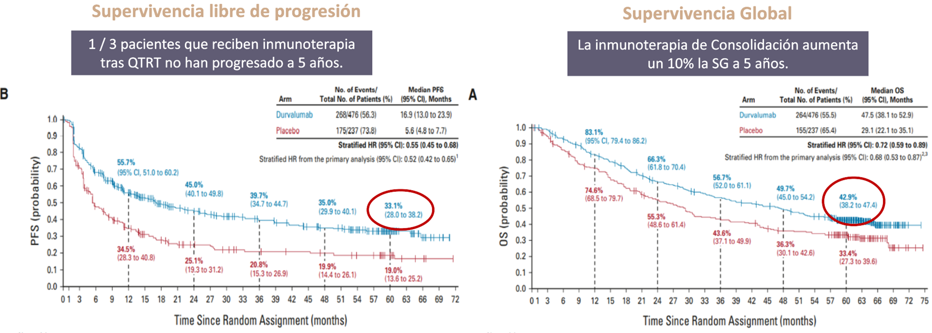
APLICACIÓN DE LOS AVANCES TERAPÉUTICOS A ESTADIOS PRECOCES
CA PULMON IIIB, QT-RT + IT
Tto adyuvante
Antonia et al NEJM 2017
Gray et el JTO 2020

Slide 19
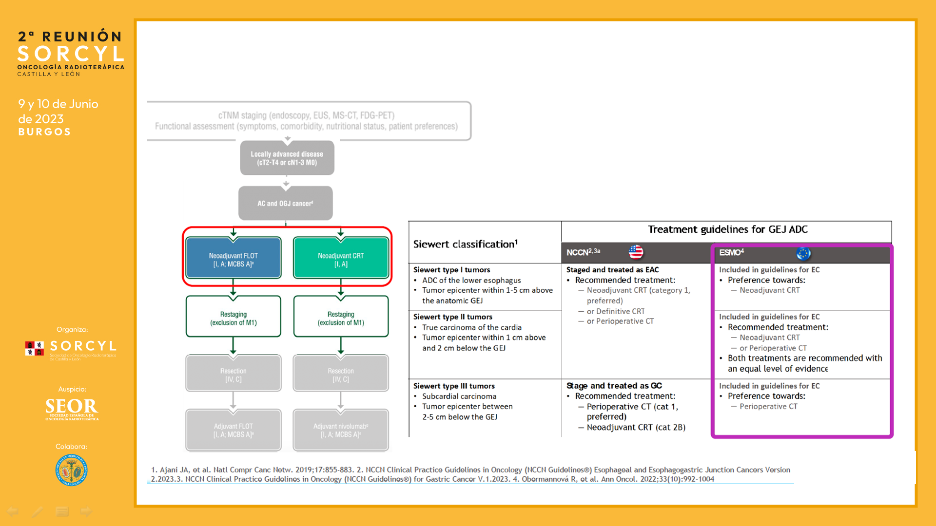
APLICACIÓN DE LOS AVANCES TERAPÉUTICOS A ESTADIOS PRECOCES
Neoadyuvancia
TUMORES DE LA UGE

Slide 20
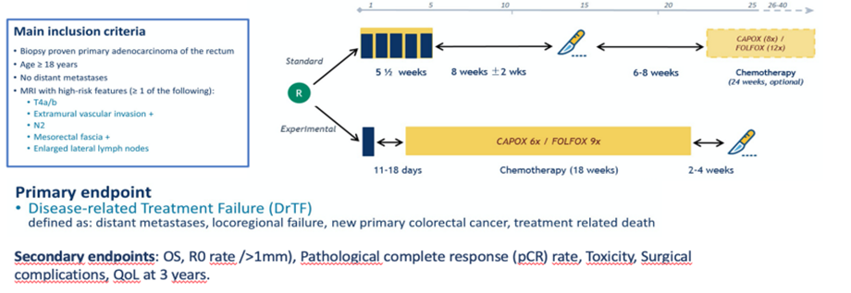
APLICACIÓN DE LOS AVANCES TERAPÉUTICOS A ESTADIOS PRECOCES
Tto neoadyuvante total
CA RECTO

Slide 21
APLICACIÓN DE LOS AVANCES TERAPÉUTICOS A ESTADIOS PRECOCES
Estrategias de preservación de órgano

Slide 22
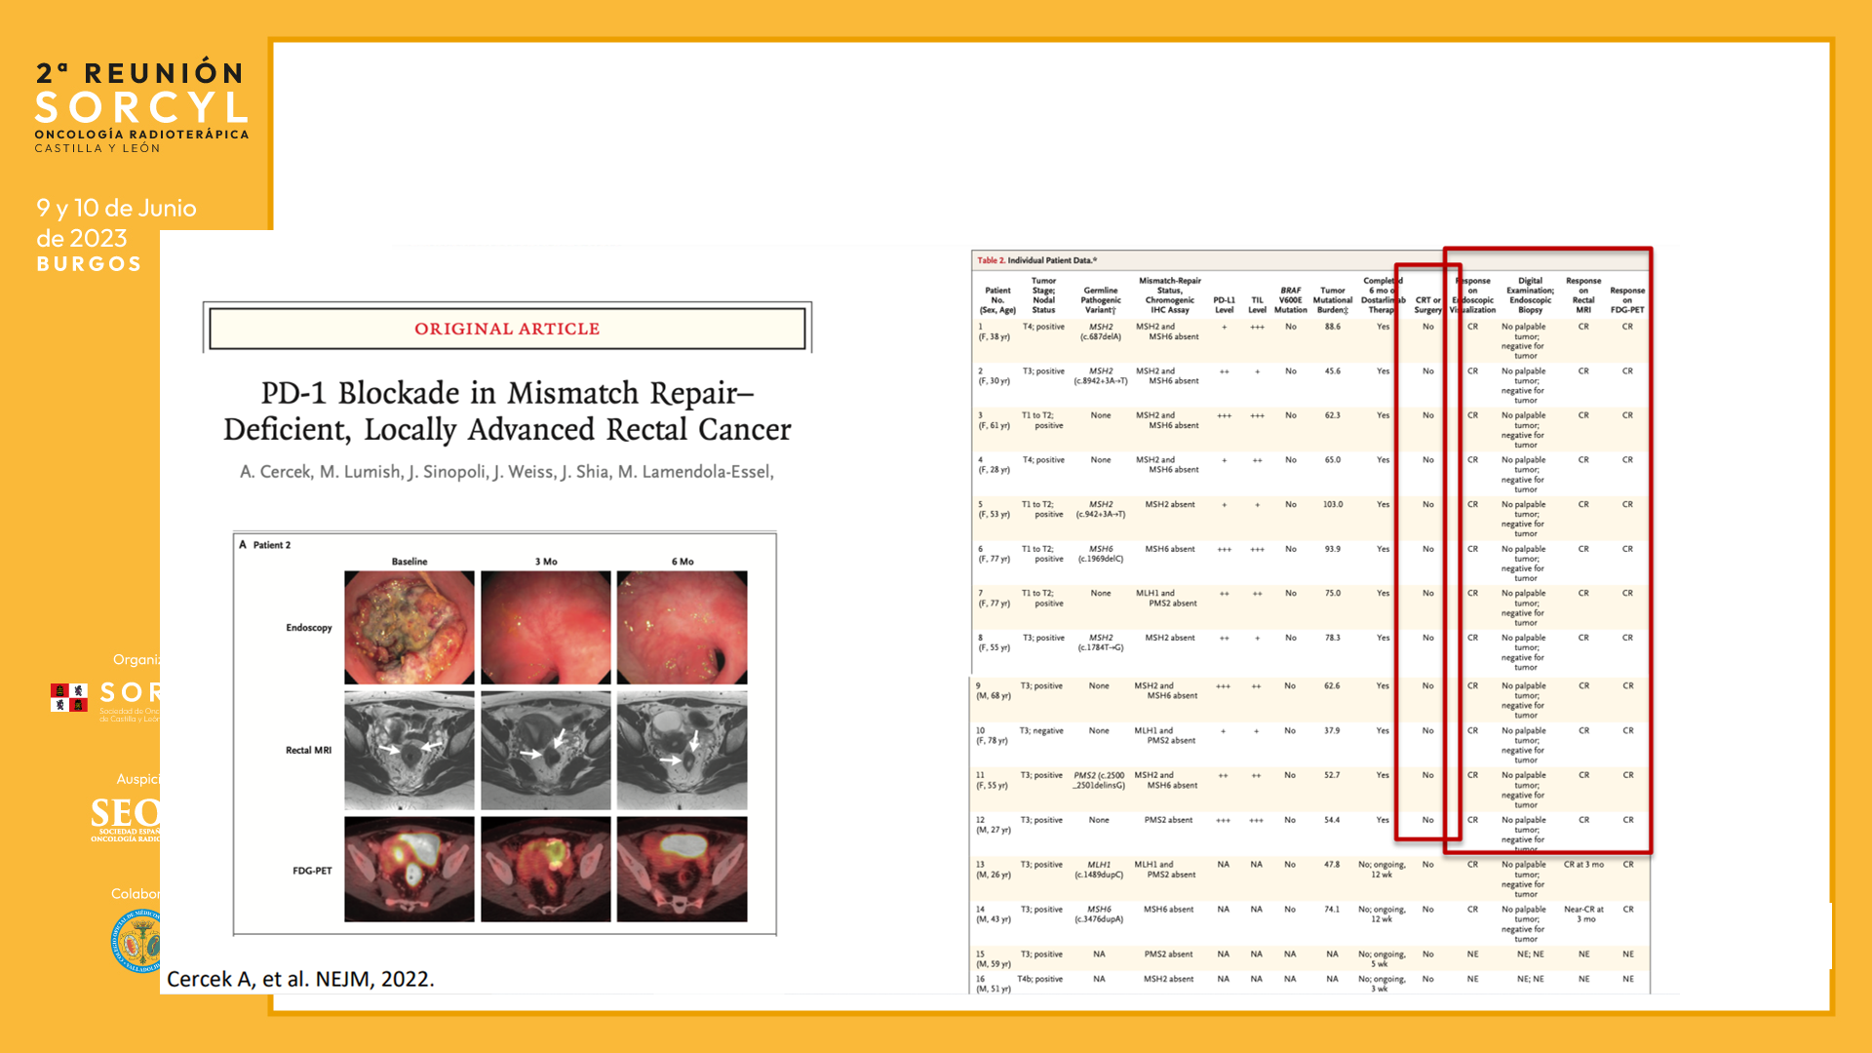
APLICACIÓN DE LOS AVANCES TERAPÉUTICOS A ESTADIOS PRECOCES
Biomarcadores para la selección de tipo de tto

Slide 23
APLICACIÓN DE LOS AVANCES TERAPÉUTICOS A ESTADIOS PRECOCES
Biomarcadores-Adyuvancia
ADAURA
EGFR+

Slide 24
FUTURO DE LA MEDICINA DE PRECISIÓN

Slide 25
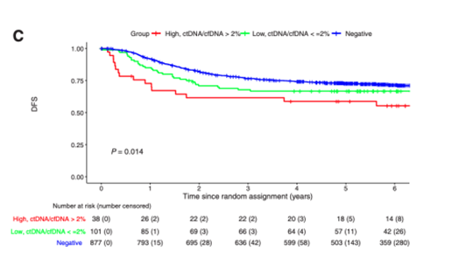
FUTURAS APLICACIONES DE LOS AVANCES TERAPÉUTICOS A ESTADIOS PRECOCES
ctDNA: biomarcador pronóstico y determinante de decisiones terapéuticas
CA COLON – ADYUVANCIA
Tie J, et al. NEJM, 2022
Taieb J, et al. Clin Cancer Res 2021

Slide 26
FUTURAS APLICACIONES DE LOS AVANCES TERAPÉUTICOS A ESTADIOS PRECOCES

Slide 27
PUNTOS A MEJORAR DE LA ASISTENCIA ONCOLÓGICA EN CyL

Slide 28
Largas distancias
Plantillas de profesionales
Equipamientos
Consideración por los gestores
Investigación
…..

Slide 29
MENSAJES FINALES
El cáncer es un proceso muy complejo, heterogéneo, dinámico: precisamos un profundo conocimiento de la biología tumoral
Somos responsables de la aplicación de los avances terapéuticos a todos los pacientes de nuestra comunidad.
A pesar del alto nivel de los profesionales hay mucho espacio para la mejora (especialmente en cuanto a recursos humanos y técnicos)
MULTIDISCIPLINARIEDAD→¿INTERDISCIPLINAREIDAD?

Slide 30
Muchas gracias

